Slide 1
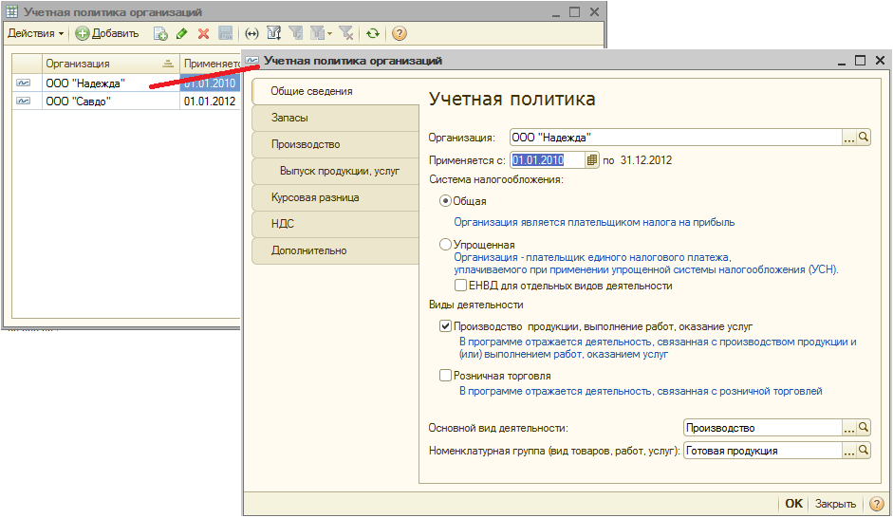
Mavzu: 1c dasturida soliqlarni hisoblash
Amaldagi qonunchilik qator yo‘nalishlar bo‘yicha buxgalteriya hisobini yuritishni bir necha usullaridan birini tanlash imkonini taqdim etadi. Tanlangan hisob usullarning umumiyligi tashkilot hisob siyosati hisoblanadi.
Buxgalteriya hisobi bo‘yicha tashkilot hisob siyosati to‘g‘risida ma’lumotlar Hisob siyosati ma’lumotlar registrida saqlanadi. Hisob siyosati – Korxonamenyusi – Hisob siyosati – Tashkilotlar hisob siyosati.

Slide 2
Ushbu ma’lumotlar registridagi har bir yozuv ma’lum hisobot davri (yil) uchun tashkilot hisob siyosatini belgilaydi.
Tashkilotlar hisob siyosati ma’lumotlar registridagielementning yangi shakli, buxgalteriya hisobi bo‘yicha hisob siyosati parametrlarini ko‘rsatuvchi, bir nechta zakladkalardan iborat. SHaklda tanlangan soliqqa tortish tizimi va faoliyat turiga bog‘liq xolda har xil zakladkalar tanlanadi.
Hisob siyosati to‘g‘risida yangi yozuvni kiritish davrida ushbu hisob siyosati ko‘llanadigan, hisobot davrining bosh sanasini ko‘rsatish zarur.

Slide 3
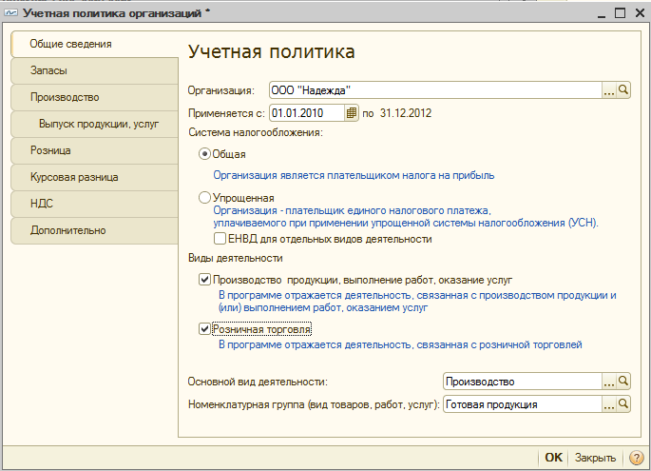
Umumiy soliqqa tortish tizimi
Agar tashkilot umumiy soliqqa tortish tizimidan foydalanayotgan bo‘lsa, u xolda Umumiy ma’lumotlar zakladkasida Umumiy o‘tkazgichini belgilash lozim.

Slide 4
SHuningdek Korxona menyusi – Soliq hisobi – Faoliyat turlaridagi Faoliyat turlari ro‘yxati dan tashkilot asosiy faoliyat turini ko‘rsatish lozim.
Faoliyat turlari parametrlarida quyidagilarni ko‘rsatish lozim:
Faoliyat turining qisqacha va to‘liq nomi;
Faoliyat xarakteri;
Agar faoliyat turi litsenziyalanishi lozim bo‘lsa, litsenzaya raqami va sanasi;
Soliqqa tortish– Soliq va ajratmalar ma’lumotnoma elementi. Umumiy soliqqa tortish xolatida YUridik shaxslar daromalariga (foyda) soliq ko‘rsatiladi.;
Nomenklatura guruhlari zakladkasida sotish davrida ushbu faoliyat turi parametrlari qo‘llanuvchi, omborlar nomi va ushbu faoliyat turiga tegishli bo‘lgan nomenklatura guruhlari ro‘yxati ko‘rsatiladi.

Slide 5
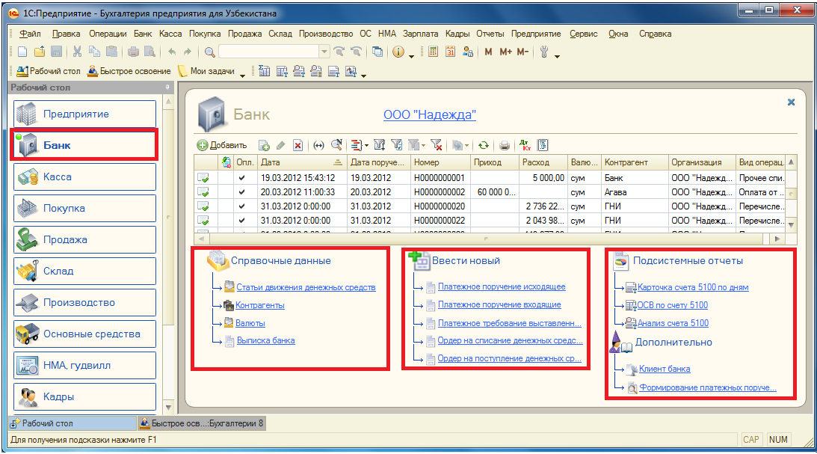
Ish stoli
Ma’lumotlar bazasidagi hujjatlar va boshqa ob’ektlarga kirish bosh menyu yordamida amalga oshiriladi. Kirishning muqobil usuli bo‘lib Ish stoli hisoblanadi.
Ish stoli navigatsiya paneli (chapdan) va ish stolidan iborat. Ish sohasining yuqori qismida ushbu bo‘lim bo‘yicha hujjatlar ro‘yxati joylashgan. Past qismida ma’lumotnoma ma’lumotlari, yangi hujjat kiritishga giperssilka, shu jumladan ushbu bo‘lim hisobi bo‘yicha hisobotlarni shakllantirishga giperssilka joylashgan.

Slide 6
Masalan, Bank bo‘limidagi To‘lov topshiriqnomasi giperssilkasi bosilganda yangi hujjatni kiritish uchun shakl ochiladi, Bank ko‘chirmasi giperssilkasi bosilganda esa bir nomli ishlanma shakli ochiladi. Bankbo‘limidagi 5110 scheti bo‘yicha ASQ, 5100 schet kartochkasi, 5100 schet tahlili giperssilkalaridan foydalanib, ushbu bo‘lim hisobida aksariyat ko‘p ishlatiladigan hisobotlarni tez shakllantirish mumkin.
SHunday taqdim qilingan o‘zaro bog‘liq hujjatlar, ishlanmalar, ma’lumotlnomalar va hisobotlar alohida uchastka hisobi etakchisi bo‘lgan, buxgalter uchun ish stoli sifatida xizmat qilishi mumkin.

Slide 7
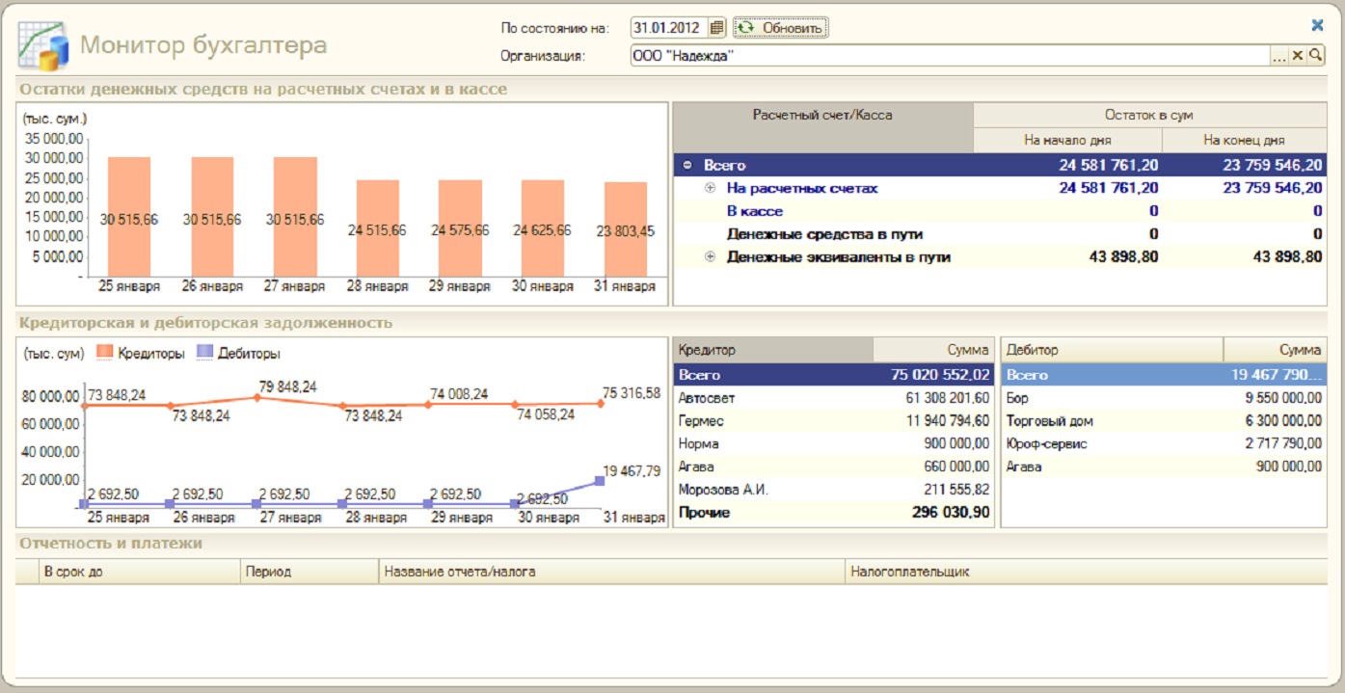
Buxgalter monitori
Buxgalter monitorihisob raqam va g‘aznadagi qoldiqlar bo‘yicha, debitor va kreditor qarzlari summalari to‘g‘risida, regalmentlangan hisobotlarni topshirish muddatlari to‘g‘risida, shu jumladan soliqlarni to‘lash muddatlari to‘g‘risida ma’lumotlarni tezkor va qulay shaklda olish imkonini beradi. Buxgalter monitoriish stoli navigatsiya panelidagi Monitor zakladkasida joylashgan.

Slide 8
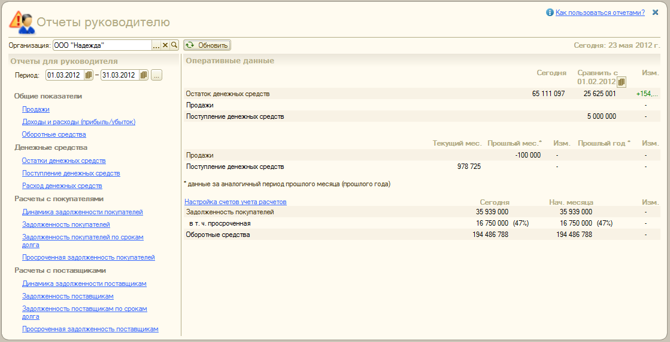
Rahbarga hisobot
Rahbarga hisobot bo‘limi buxgalteriya hisobi ma’lumotlari asosida tashkilotning joriy moliyaviy xolati haqida ma’lumot olish imkonini beradi.

Slide 9
Tezkor ma’lumotlar bo‘limida ko‘rsatkichlar qatori bo‘yicha joriy kun uchun tezkor ma’lumotlar aks etadi. Tezkor ma’lumotlarni Rahbar uchun hisobotlar bo‘limi hisobotlari yordamida detallashtirish mumkin.
Tavsiya qilinadigan ma’lumotlar tahlili ketma-ketligiga Hisobotlardan qanday foydalanish ssilkasi bo‘yicha o‘tish mumkin.

